Slide 1
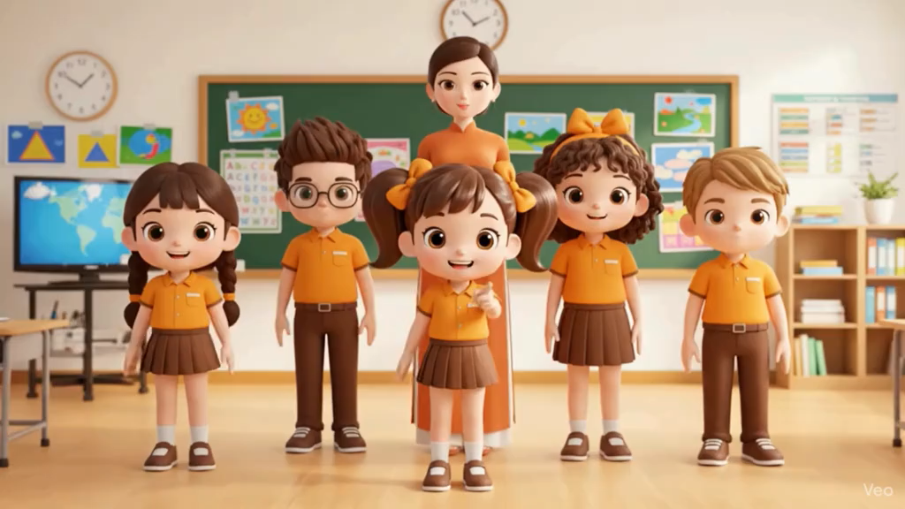

Slide 2
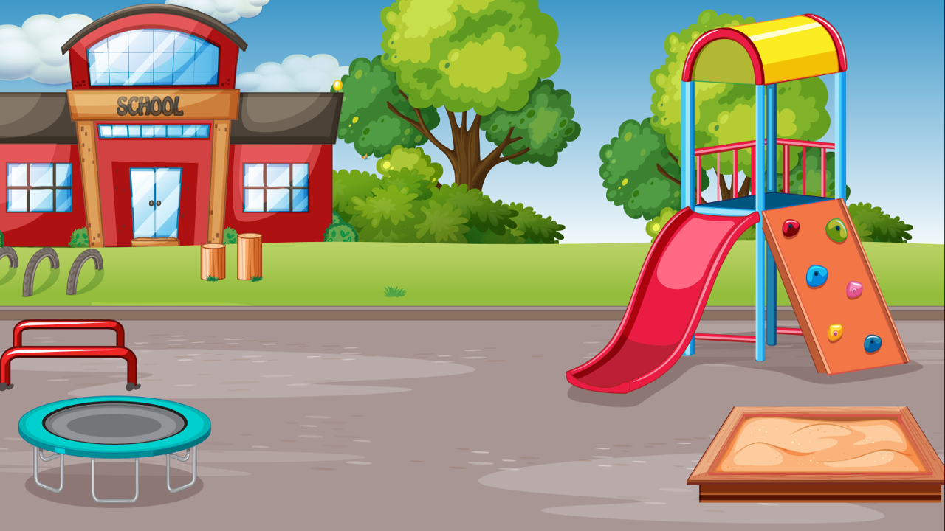


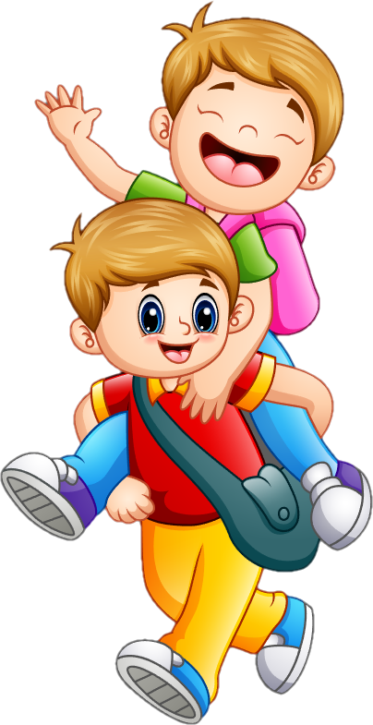


Slide 3

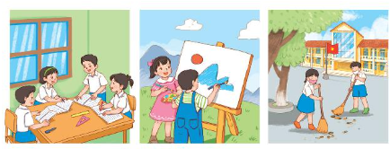

1. Nói về các hoạt động của các bạn trong tranh. Em đoán xem các bạn cảm thấy thế nào khi làm việc cùng nhau

Slide 4




Nhận xét
Trình bày

Slide 5
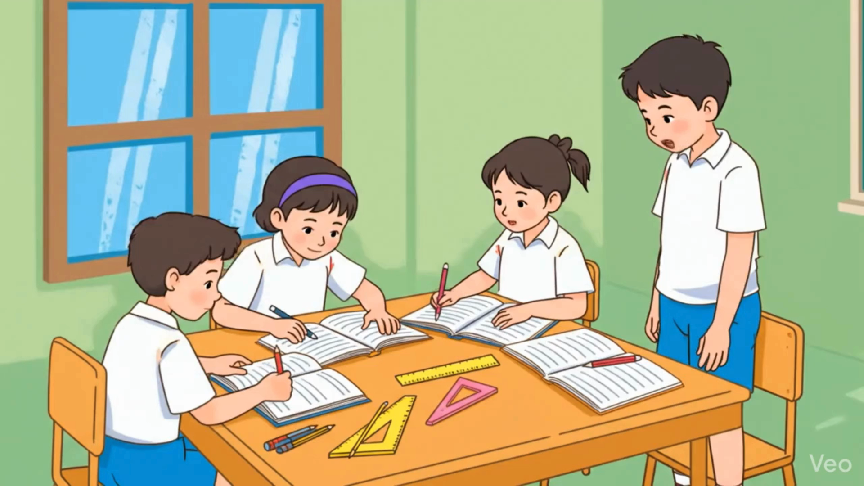

Slide 6
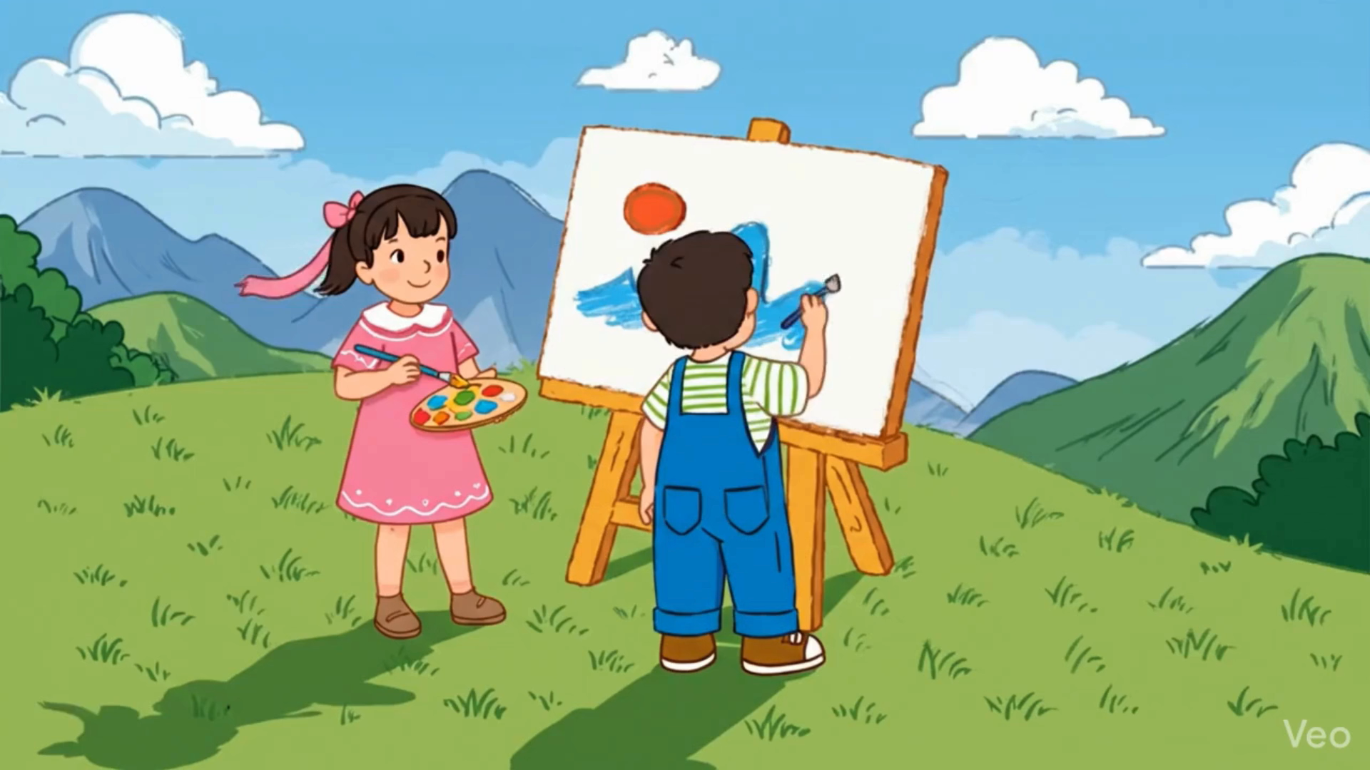

Slide 7
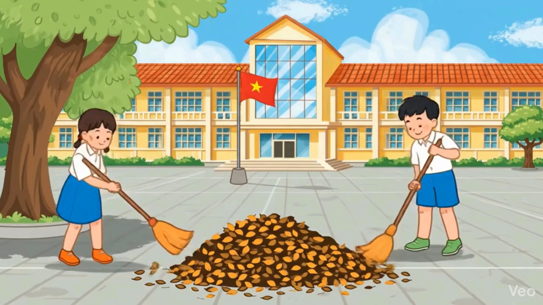

Slide 8

2. Trao đổi với bạn: Để làm việc nhóm hiệu quả, cần lưu ý những gì?

Slide 9


CHIA SẺ TRƯỚC LỚP

Slide 10
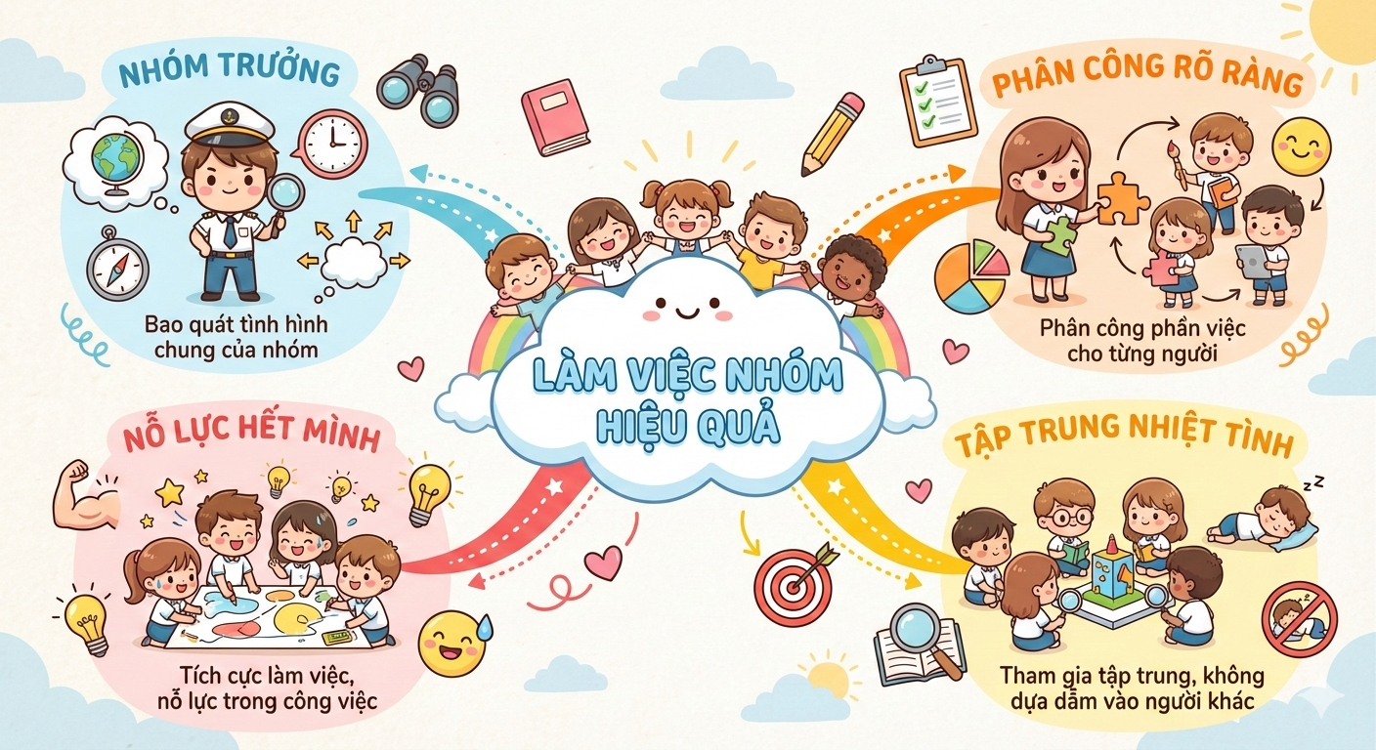

Slide 11


